Slide 1



Отчет советника директора по воспитанию и взаимодействию с ДОО за апрель 2025 года
Похилюк Елена Валентиновна, советник директора по воспитанию и взаимодействию с ДОО

Slide 2


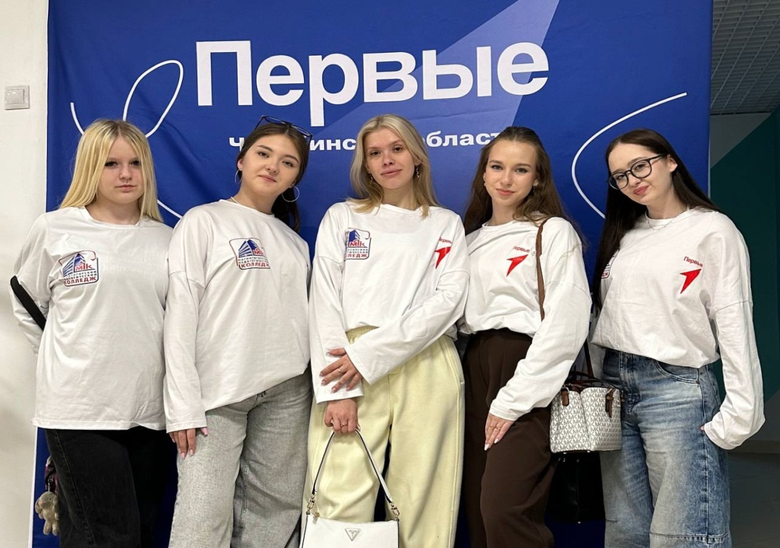
Главное в апреле 2025:
IV съезд Движения Первых
https://vk.com/wall-5875609_10368
https://vk.com/wall-5875609_10351

Slide 3
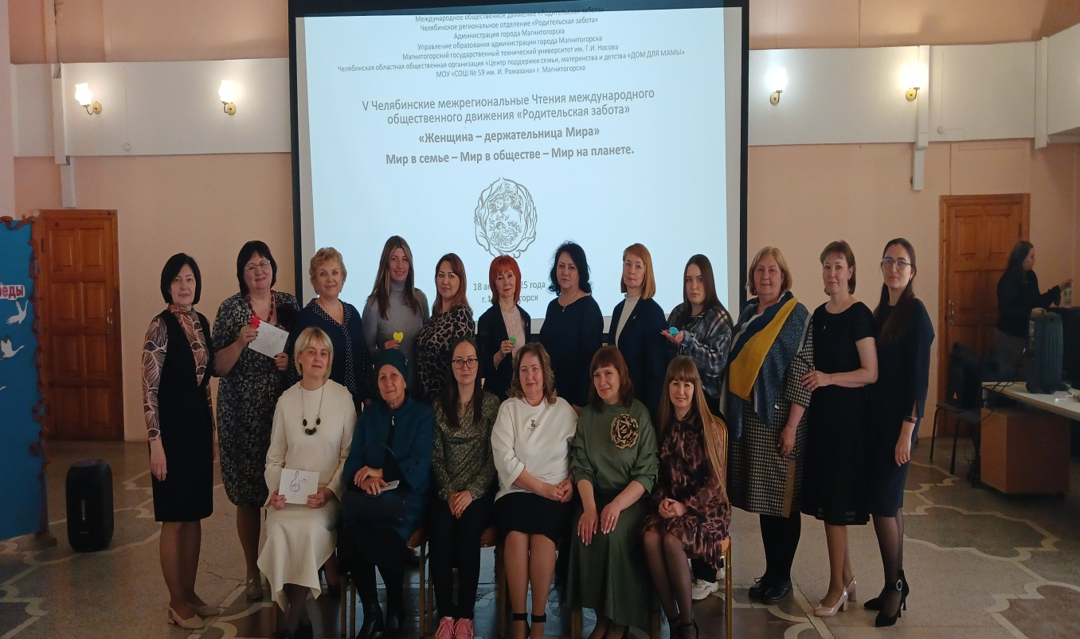
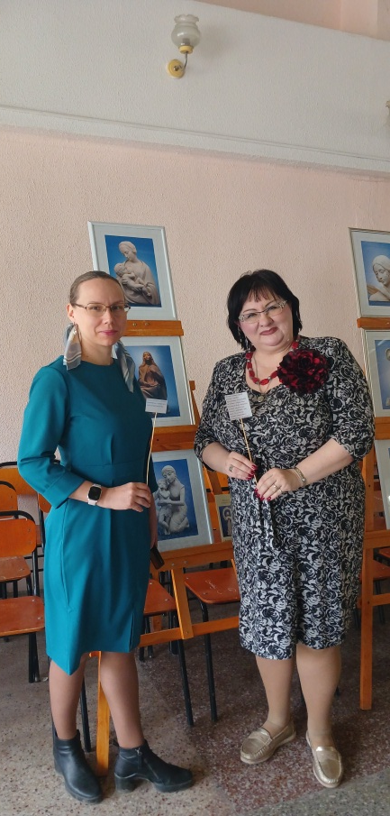
Главное в апреле 2025:
V региональные чтения Международного общественного движения «Родительская забота»
«Женщина – держательница МИРА»

Slide 4

Направления работы в апреле 2025 года
Дни единых действий (ДЕДы)
Акции
Движения Первых
Первичное отделение Движения Первых
Мероприятия
Движения Первых
Конкурсы
Движения Первых

Slide 5
Посты по значимым мероприятиям на официальном сайте и ВК
День космонавтики
https://vk.com/wall-5875609_10400
Антинаркотическая безопасность
https://vk.com/wall-5875609_10399
3 место квиз
https://vk.com/wall-5875609_10391
Укрепляй здоровье
https://vk.com/wall-5875609_10379
Мюзикл «Дубровский»
https://vk.com/wall-5875609_10376
Областное МО и РИП
https://vk.com/wall-5875609_10375
Съезд Первых в Челябинске
https://vk.com/wall-5875609_10368
https://vk.com/wall-5875609_10351
Колледж собирает друзей

Slide 6
Посты по значимым мероприятиям на официальном сайте и ВК
https://vk.com/wall-5875609_10353
Совет Первых на открытии Всероссийского конкурса «Большая перемена»
https://vk.com/wall-5875609_10349
Граж.патр.линейки
«Что значит служить Отечеству?»
Разговоры о важном.
https://vk.com/wall-5875609_10347
«Весна студенческая»
https://vk.com/wall-5875609_10337
Концерт капеллы
https://vk.com/wall-5875609_10336
Зарница 2:0
https://vk.com/wall-5875609_10329
День поэзии с Первыми( ролик)
https://vk.com/wall-5875609_10322
Фотоотчёт
https://vk.com/wall-5875609_10318
День воссоединения Крыма с Россией
https://vk.com/wall-5875609_10313

Slide 7
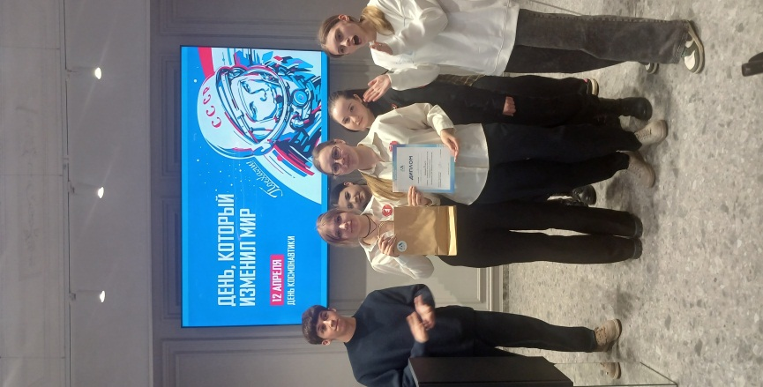
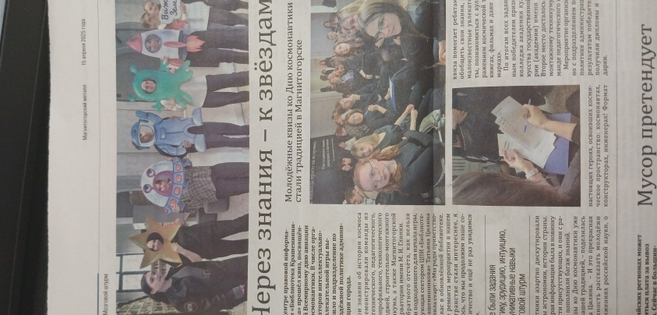
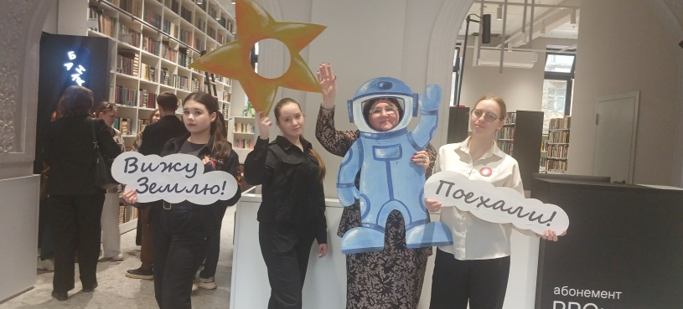
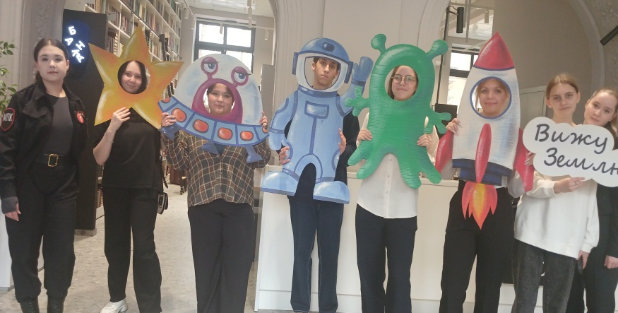
ДЕД «День авиации и космонавтики»
Задача 369 «Полёт Первых» Егоров М.В.
Интеллектуальный командный квиз- Похилюк Е.В.
Классные часы – Арзамасова Ю.Е.
3 место в квизе среди ВУЗов и ССУЗов
https://vk.com/wall-5875609_10400
https://vk.com/wall-5875609_10391
Охват:2050 чел

Slide 8
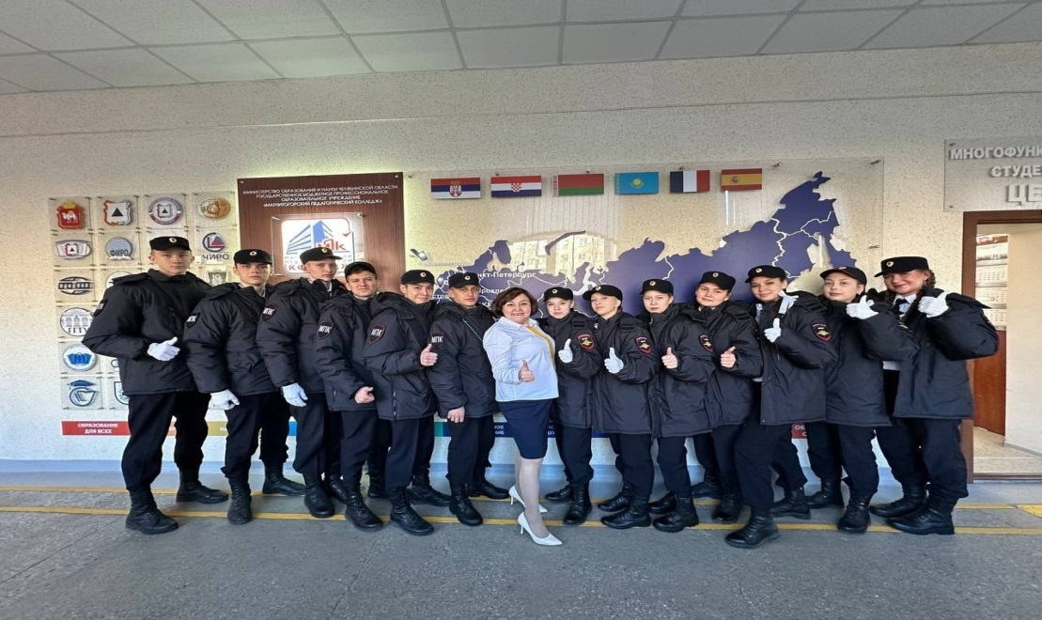
ЗАРНИЦА -2025 (Егоров М.В., Юнусбаева Р.А.)
https://vk.com/wall-5875609_10329
Охват: 300 чел

Slide 9
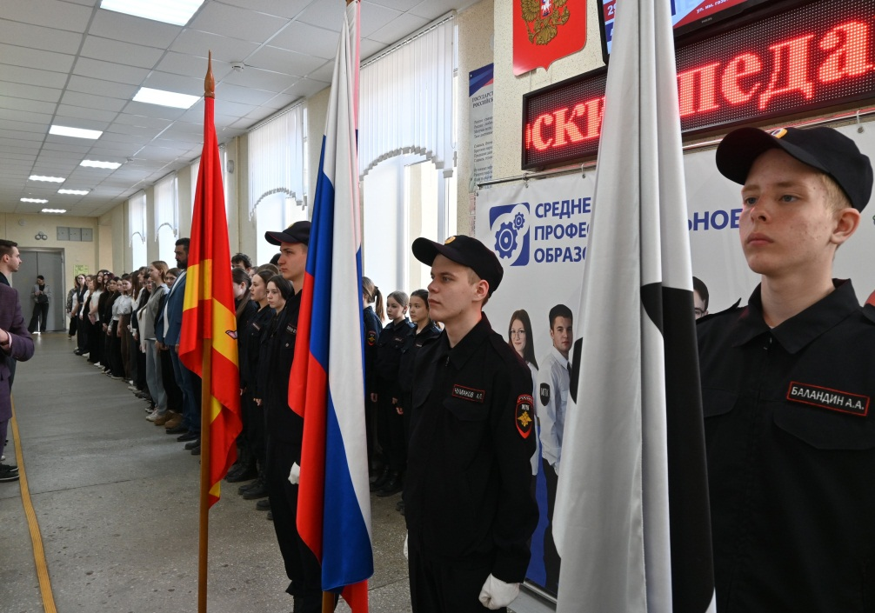
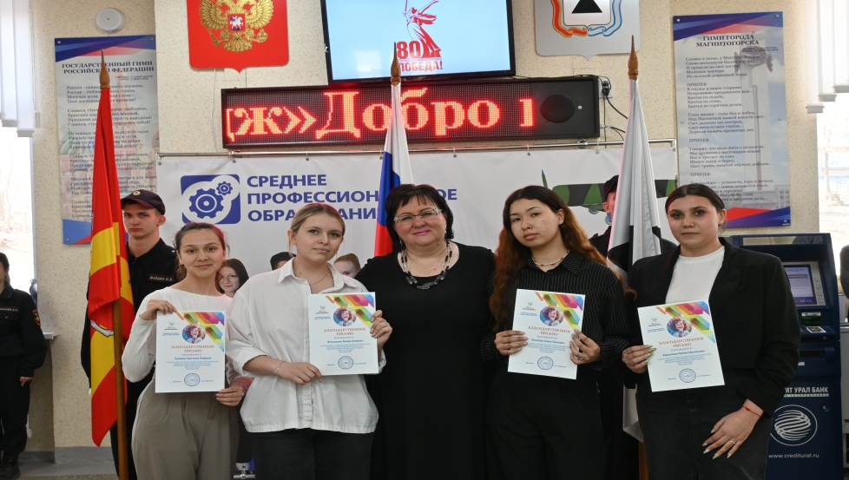
Еженедельные гражданско-патриотические линейки – 8 (Егоров М.В.)
https://vk.com/wall-5875609_10272
Охват: 450 студентов

Slide 10
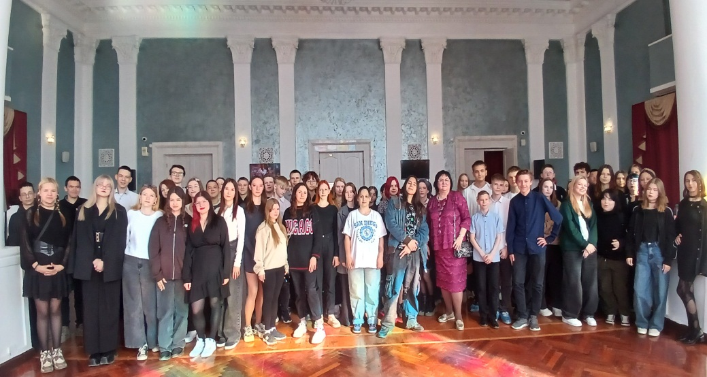
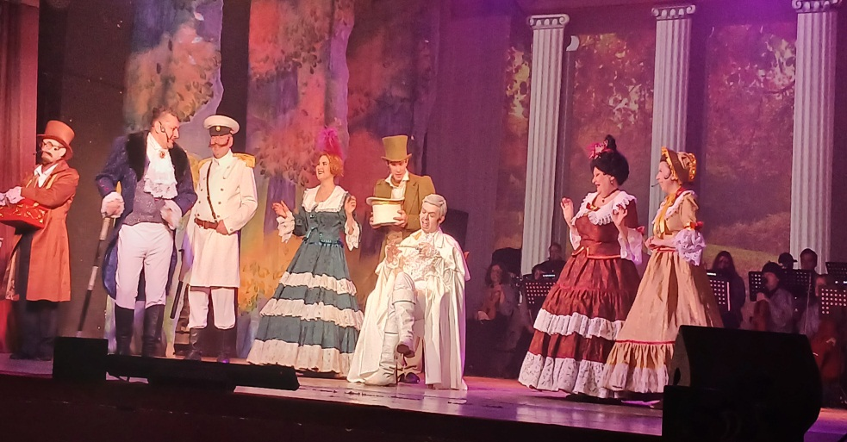
Всероссийский проект «Пушкинская карта»
( ТОиБ -«Дубровский»,
МАХК – «Песни военных лет. 80-летие Великой Победы.»)
https://vk.com/wall-5875609_10376
https://vk.com/wall-5875609_10336
Охват: 482 чел

Slide 11
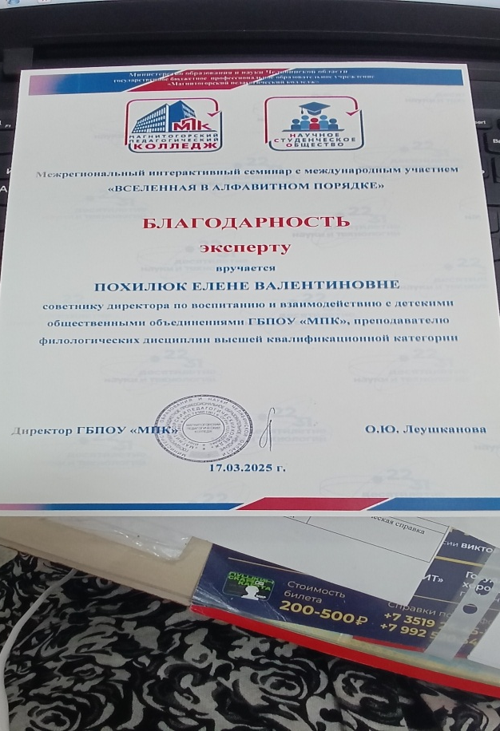
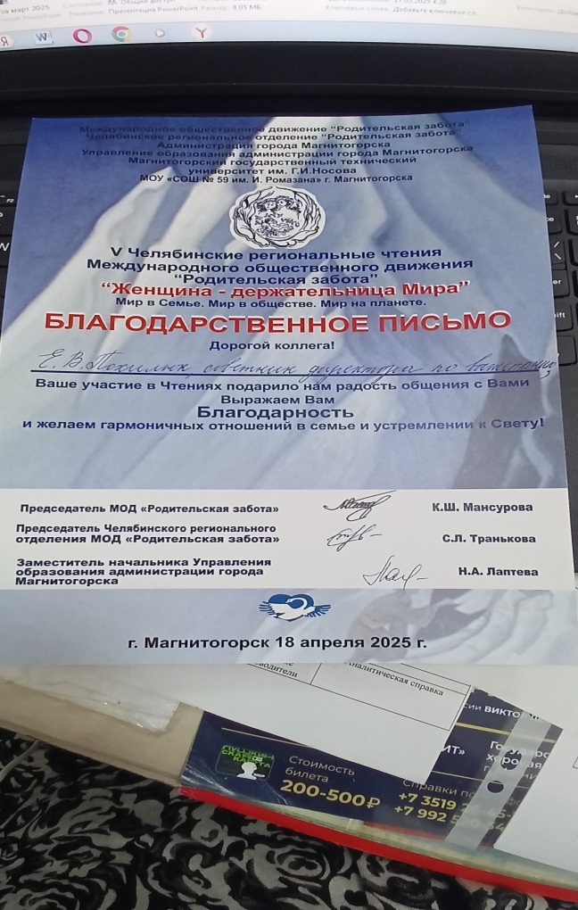
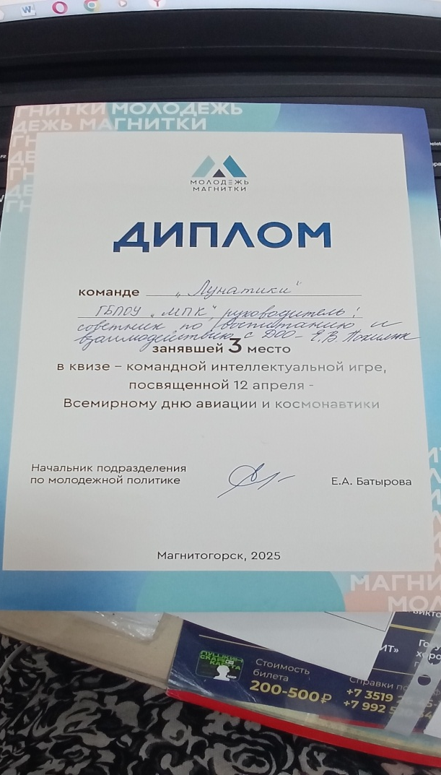
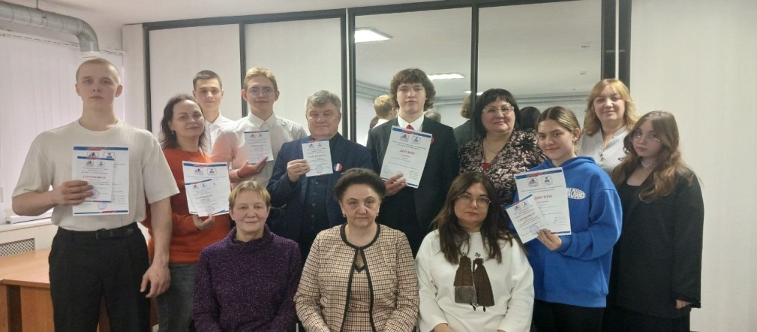
Успехи наставников Движения Первых

Slide 12
Специалитет советников в марте:
Арзамасова Ю.Е. –видеоролики (2); тексты постов (5), регистрация и организация участия в IV съезде Движения Первых
Юнусбаева Р.А. –докладные по мероприятиям вне колледжа, отправка в командировки, работа с волонтёрами, организация дежурства, контроль посещений занятий, цифровые отчёты перед РОСДЕТЦЕНТРОМ
Егоров М.В. – музыкальное сопровождение всех мероприятий, написание сценариев линеек, контроль над наградной кампанией (150 чел.),организация муниципального этапа военно-патриотической игры «Зарница», жюри «Театрального маскарада. Венецианская маска»
Похилюк Е.В. – написание постов ВК (10), видеоролик(1) составление методических рекомендаций по гражданско-патриотическому и духовно-нравственному воспитанию, сценарий, работа с УО администрации г. Магнитогорска, выставка фотопортретов выпускников прошлых лет, сбор согласий на размещение, «Колледж встречает друзей», работа с музеем и с юбилейной книгой ( интервью с выпускниками)

Slide 13




